Slide 1

Database di AWS
konsep, perbedaan model,
DynamoDB, dan Prometheus
Slides are captured from AWS Educate.
This is only for learning tools in Cloud Computing Course
https://github.com/siagianp
https://www.youtube.com/@AmelOline/videos
https://github.com/amelcharolinesgn2/Cloud-Infrastructures
https://github.com/amelcharolinesgn2/ClouD-Infrastructure-SISKA-2025
https://github.com/amelcharolinesgn2/CCNA1
https://github.com/amelcharolinesgn2/CCNA2
https://github.com/amelcharolinesgn2/AWS Certificate
Notes:
PDS

Slide 2
Database di AWS
konsep, perbedaan model,
DynamoDB, dan Prometheus
Portofolio purpose-built
Slide kuliah untuk menjelaskan mengapa AWS menyediakan beberapa jenis database, lalu menutup pembahasan dengan dua studi kasus penting: DynamoDB untuk data operasional dan Prometheus untuk metrik observability.
SQL
Key-Value
relasi & transaksi
lookup cepat
Tujuan pembelajaran
Document
Graph
memahami peran database dalam ekosistem AWS
semi-terstruktur
relasi kompleks
menjelaskan alasan munculnya banyak model database
membedakan kapan memilih DynamoDB vs Prometheus
Time-Series
Ledger
data berbasis waktu
audit yang tidak mudah diubah
AWS mendorong pendekatan purpose-built database: tipe database dipilih berdasarkan sifat data dan pola query, bukan dipaksa ke satu mesin yang sama.
Notes:
Catatan pengajar: tekankan bahwa istilah “database AWS” tidak berarti satu produk tunggal, melainkan portofolio layanan purpose-built.
[Sources]
- AWS Well-Architected Framework, Database: https://docs.aws.amazon.com/wellarchitected/2023-04-10/framework/perf-db.html
- Choosing an AWS database service: https://docs.aws.amazon.com/databases-on-aws-how-to-choose/

Slide 3
Pendahuluan: apa yang dimaksud database di AWS?
AWS menyediakan layanan basis data terkelola untuk kebutuhan operasional, aplikasi modern, dan observability.
Definisi kerja
Data transaksi
Data relasional
Basis data adalah sistem untuk menyimpan, memperbarui, dan mengambil data secara terstruktur sesuai kebutuhan aplikasi. Di AWS, fungsi ini dapat dijalankan oleh layanan yang dioptimalkan untuk transaksi, pencarian berdasarkan key, grafik relasi, maupun deret waktu.
user profile, order, cart, session
JOIN, SQL, referential integrity
banyak tugas operasional—provisioning, patching, backup, recovery—ditangani layanan terkelola
kapasitas dapat diskalakan mengikuti beban kerja
Data metrik
Data relasi khusus
arsitek dapat memilih mesin yang paling sesuai dengan pola akses data
CPU, latency, error rate, throughput
grafik koneksi, dependensi, knowledge graph
Mengapa menarik di cloud?
Intinya: AWS tidak hanya menawarkan “tempat menyimpan data”, tetapi kumpulan mesin basis data yang berbeda untuk problem yang berbeda.
2
Notes:
Poin utama: database di cloud bukan sekadar memindahkan DB lama ke VM; ada layanan terkelola dengan spesialisasi yang berbeda.
[Sources]
- AWS Well-Architected Framework, Database: https://docs.aws.amazon.com/wellarchitected/2023-04-10/framework/perf-db.html

Slide 4
Mengapa ada beberapa jenis database?
Tidak ada satu mesin yang optimal untuk seluruh kebutuhan data.
Masalah utamanya
Faktor pembeda
Setiap sistem memiliki prioritas yang berbeda. Karena itu, database yang dipilih harus mengikuti kebutuhan sistem, bukan kebiasaan organisasi semata.
availability
consistency
latency
durability
scalability
query capability
access pattern
Konsekuensi: satu engine unggul untuk transaksi relasional, engine lain unggul untuk lookup berbasis key, dan engine lain lagi unggul untuk metrik deret waktu.
Jika datanya…
Jika polanya…
Jika yang disimpan…
berstruktur kuat, banyak relasi, dan butuh SQL kompleks → pilih basis data relasional.
lookup cepat berdasarkan key dan throughput sangat besar → pilih key-value seperti DynamoDB.
adalah metrik periodik dan dianalisis per rentang waktu → pilih time-series seperti Prometheus/AMP.
3
Notes:
Poin pengantar untuk diskusi kelas: faktor pembeda utama adalah kebutuhan availability, consistency, partition tolerance, latency, durability, scalability, query capability, dan access pattern.
[Sources]
- AWS Well-Architected Framework, Database: https://docs.aws.amazon.com/wellarchitected/2023-04-10/framework/perf-db.html

Slide 5
Peta singkat model database di AWS
AWS menempatkan tiap engine sebagai purpose-built database untuk pola akses tertentu.
Relational
Key-value
Document
In-memory
Aurora / RDS
DynamoDB
DocumentDB
ElastiCache
SQL, JOIN, transaksi kompleks, skema ketat
lookup sangat cepat, scale-out, latensi rendah
dokumen semi-terstruktur berbasis model dokumen
cache, session cache, ultra-low latency
Graph
Time-series
Neptune
Prometheus / Timestream
relasi antar-entitas dan traversal graf
metrik, telemetri, query terhadap waktu
Catatan kelas: Prometheus dalam konteks AWS lebih tepat dipahami sebagai basis data deret waktu untuk observability/monitoring, sedangkan DynamoDB adalah basis data operasional NoSQL untuk aplikasi.
4
Notes:
Jangan samakan semua jenis data. Gunakan slide ini untuk menunjukkan peta umum model database sebelum masuk ke dua contoh detail.
[Sources]
- AWS Well-Architected Framework, Database: https://docs.aws.amazon.com/wellarchitected/2023-04-10/framework/perf-db.html
- Cloud Databases on AWS: https://aws.amazon.com/products/databases/

Slide 6
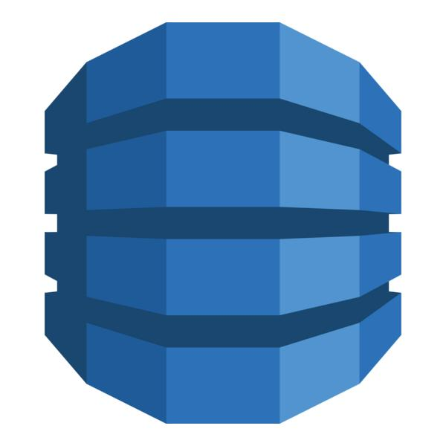
DynamoDB: basis data NoSQL operasional di AWS
Cocok untuk aplikasi dengan throughput tinggi, skala elastis, dan pola akses berbasis key.
Model data
Kinerja
key-value dan document; desain utama bertumpu pada partition key dan optional sort key
single-digit millisecond performance at any scale; cocok untuk traffic sangat tinggi
Kapasitas
Resiliensi
Amazon DynamoDB
dua mode kapasitas: on-demand dan provisioned
global tables memberi replikasi multi-Region, multi-active
serverless, fully managed, distributed NoSQL database
Digunakan saat aplikasi membutuhkan latensi konsisten, skalabilitas horizontal, dan overhead operasional minimal.
Contoh use case: shopping cart, session state, profile pengguna, game state, leaderboard, metadata streaming, dan device state IoT.
5
Notes:
Gunakan slide ini untuk menjelaskan bahwa DynamoDB bukan “SQL yang dipercepat”, tetapi database NoSQL yang dioptimalkan untuk pola akses yang sudah dirancang sejak awal.
[Sources]
- What is Amazon DynamoDB?: https://docs.aws.amazon.com/amazondynamodb/latest/developerguide/Introduction.html
- Global tables - multi-active, multi-Region replication: https://docs.aws.amazon.com/amazondynamodb/latest/developerguide/GlobalTables.html
- AWS Architecture Icons: https://aws.amazon.com/architecture/icons/

Slide 7

Prometheus pada AWS: time-series database untuk observability
Dalam AWS, implementasi terkelola yang umum adalah Amazon Managed Service for Prometheus (AMP).
Exporter / endpoint
Collector / scraper
AMP workspace
Grafana / alerting
aplikasi, node exporter, kube-state-metrics
AWS managed collector atau collector buatan pengguna
ingest, store, query metrik; retention default 150 hari
PromQL untuk dashboard, eksplorasi, dan alarm
Prometheus / AMP
menggunakan model data Prometheus dan PromQL
serverless, Prometheus-compatible monitoring service
otomatis menskalakan ingestion, storage, dan query
Fokus utamanya adalah penyimpanan dan query metrik operasional sebagai deret waktu, bukan basis data transaksi utama aplikasi.
workspace direplikasi lintas tiga Availability Zone dalam satu Region
ingest dapat melalui AWS managed collector atau customer managed collector
6
Notes:
Poin penting untuk mahasiswa: Prometheus/AMP menyimpan time-series metrics untuk monitoring dan alerting. Ia bukan pengganti database aplikasi seperti DynamoDB atau Aurora.
[Sources]
- What is Amazon Managed Service for Prometheus?: https://docs.aws.amazon.com/prometheus/latest/userguide/what-is-Amazon-Managed-Service-Prometheus.html
- Ingest metrics to your Amazon Managed Service for Prometheus workspace: https://docs.aws.amazon.com/prometheus/latest/userguide/AMP-ingest-methods.html
- Query your Prometheus metrics: https://docs.aws.amazon.com/prometheus/latest/userguide/AMP-query.html
- Prometheus overview: https://prometheus.io/

Slide 8
Ringkasan akhir: DynamoDB dan Prometheus melayani dua lapisan data yang berbeda
Keduanya sama-sama menyimpan data, tetapi tujuan, skema, dan pola query-nya berbeda.
Data operasional utama
Observability & monitoring
DynamoDB
Prometheus / AMP
Data yang disimpan
record bisnis, state aplikasi, item NoSQL
Data yang disimpan
metrik waktu: CPU, memori, latency, error
Pola query
get/put/query berdasarkan key dan index
Pola query
PromQL, agregasi, rate, alerting
Kekuatan utama
latensi rendah, scale-out, serverless
Kekuatan utama
telemetri, dashboard, monitoring, SLO
Contoh
cart, session, profile, IoT state
Contoh
cluster EKS, microservice, exporter metrics
Takeaway: pilih database dari pola akses data dan kebutuhan sistem; DynamoDB untuk state aplikasi, Prometheus untuk metrik observability.
7
Notes:
Gunakan slide penutup ini untuk merangkum perbedaan konseptual: operational data layer vs observability data layer.
[Sources]
- What is Amazon DynamoDB?: https://docs.aws.amazon.com/amazondynamodb/latest/developerguide/Introduction.html
- What is Amazon Managed Service for Prometheus?: https://docs.aws.amazon.com/prometheus/latest/userguide/what-is-Amazon-Managed-Service-Prometheus.html
- AWS Architecture Icons: https://aws.amazon.com/architecture/icons/
- Prometheus overview: https://prometheus.io/

